Slide 1

科学家自己的采购平台
CASMART
喀斯玛商城操作指南
山西医科大学
www.casmart.com.cn
Hotline:4000-1000-25

Slide 2
山西医科大学
订单流程示意图
交易开始
订单审批通过生效
会员
审批
商家
会员
课题组
会员搜索下单
负责人
审批
确认订单发货
收货
收货
验收合格后
审核报销单
支付货款
整理报账材料
提交报销单
商家
开具发票
收款
确认到账
商家
学校财务
课题组
财务报销
方专人
交易结束

Slide 3
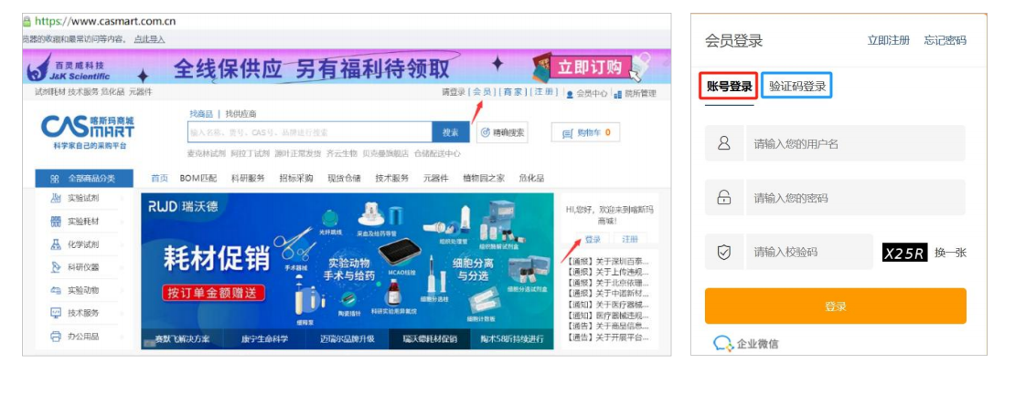
会员下单前说明
商城网址www.casmart.com.cn/搜索“喀斯玛商城” 登录喀斯玛商城-采购账号选择对应的端口登录【会员登陆】
忘记密码，可以点击“忘记密码”，可从注册的邮箱中找回密码。
科学家自己的采购平台 www.casmart.com.cn

Slide 4
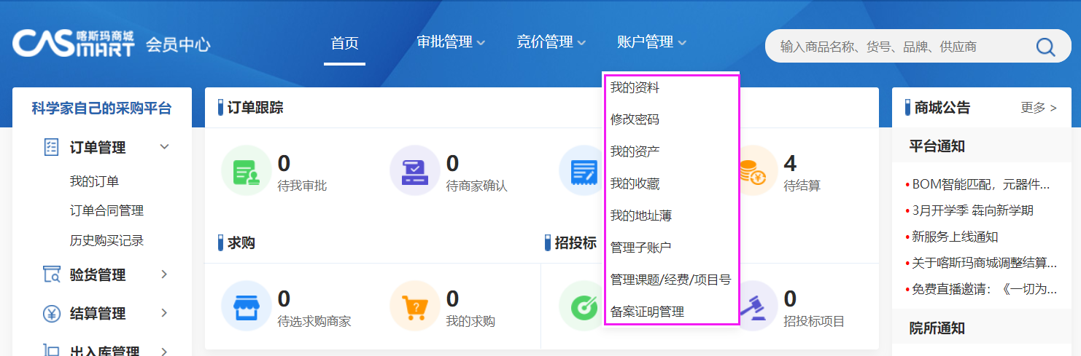
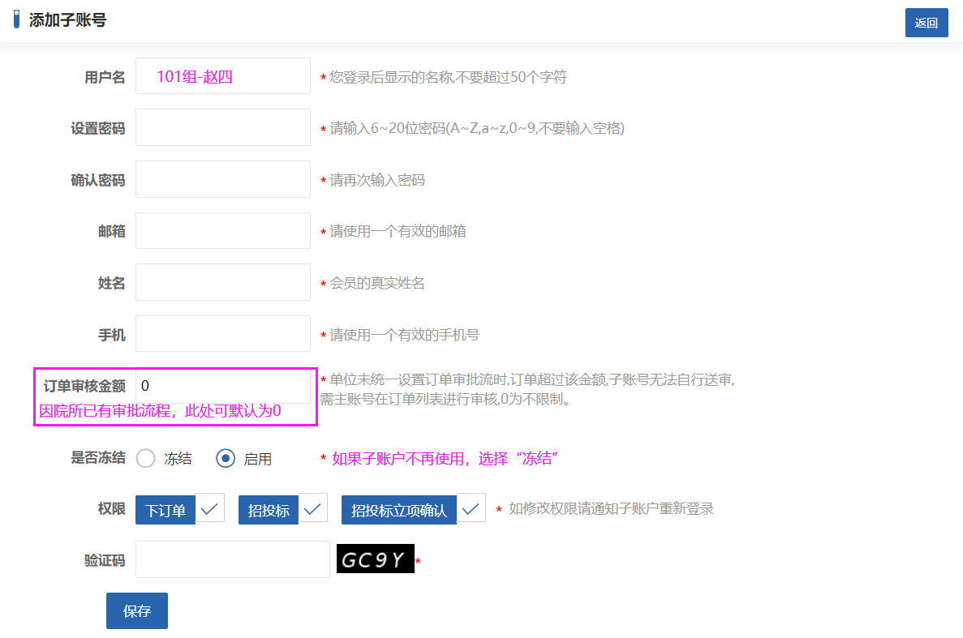
会员下单前说明
登录账号后操作：
1.查看个人信息及密码是否需要更改； 2.课题组是否需要添加子账户进行采购； 3.添加收货信息
添加子账户：账户管理-管理子账户-添加子账号【此操作方便课题组多个人员采购又不想登录同一账号的情况】

Slide 5
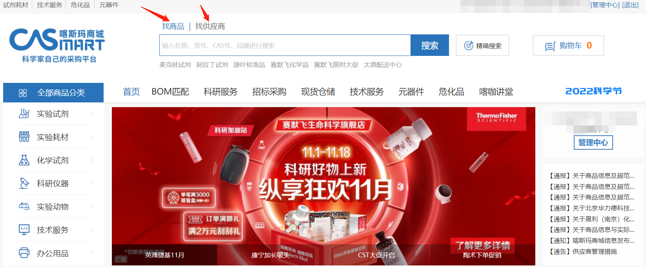
会员下单——常规试剂耗材
一、搜索【商品名称、货号/供应商名称】
会员搜索商品时，可搜索商品货号、名称；支持品牌、商家、规格、代理级别以及本地商家各类选择。 也可搜索供应商名称。

Slide 6
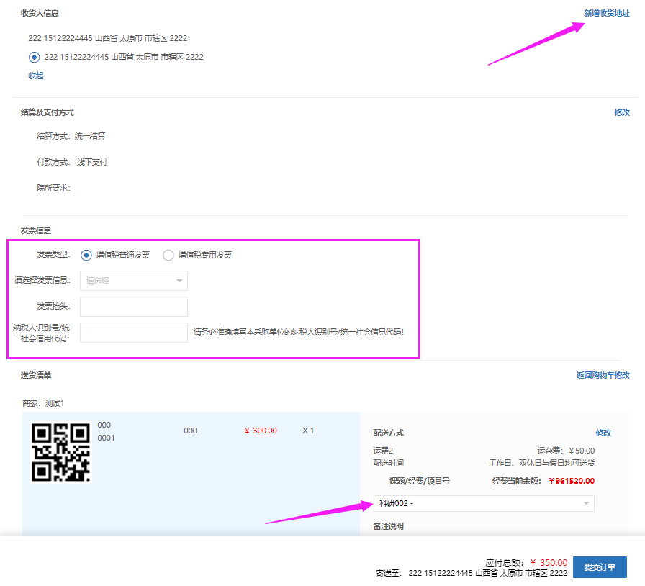
会员下单介绍
科学家自己的采购平台
二、订购产品
1.可直接加入购物车进行结算； 2.可点击产品进入详情页加入购物车或直接点购买；
三、提交订单
1.可新增收货地址； 2.结算及支付方式、发票信息已经设置好，无特殊情况，不需要做更改； 3.选择本次订单所用的“课题/经费/项目号”【商城课题/经费/项目号均为虚拟账号，实际以财务报账经费为准】

Slide 7
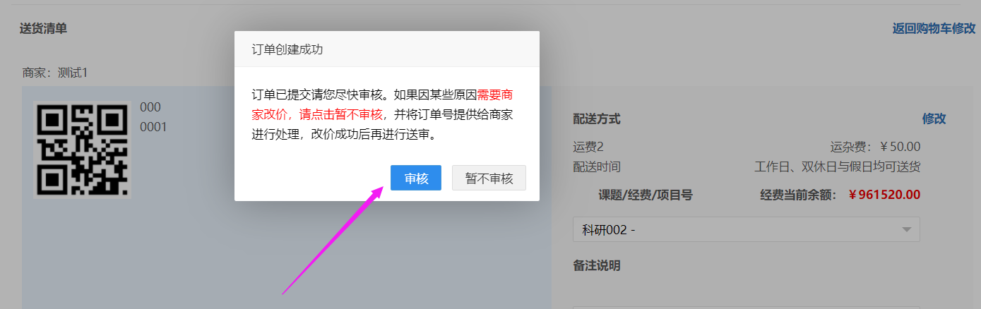
会员下单介绍
科学家自己的采购平台
四、审核订单
“审核”表示该订单信息正确，确认下单；点击后进入校内采购审批环节；会员下单环节完毕。
“暂不审核”表示该订单暂时不下单，无法进行到校内采购审批环节；如涉及到改价，此时商家可对订单进行价格修改；

Slide 8
至此会员下单操作已结束

Slide 9
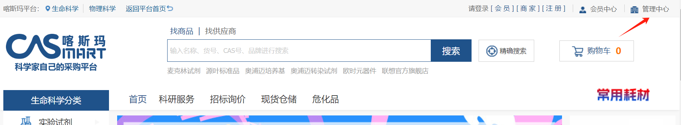
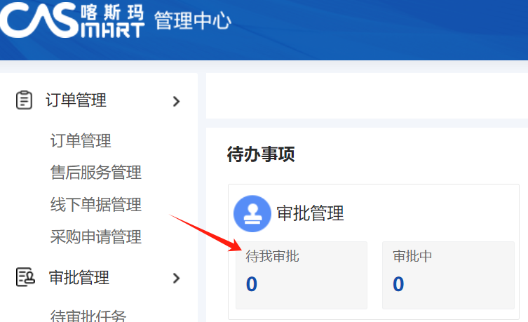
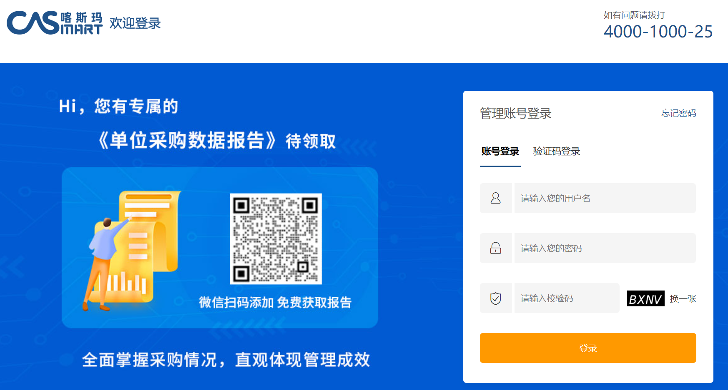
实验室负责人：审批订单
1. 审批账号登陆处：商城首页-管理中心
2 审批账号登陆后，可在首页查看待办试下

Slide 10
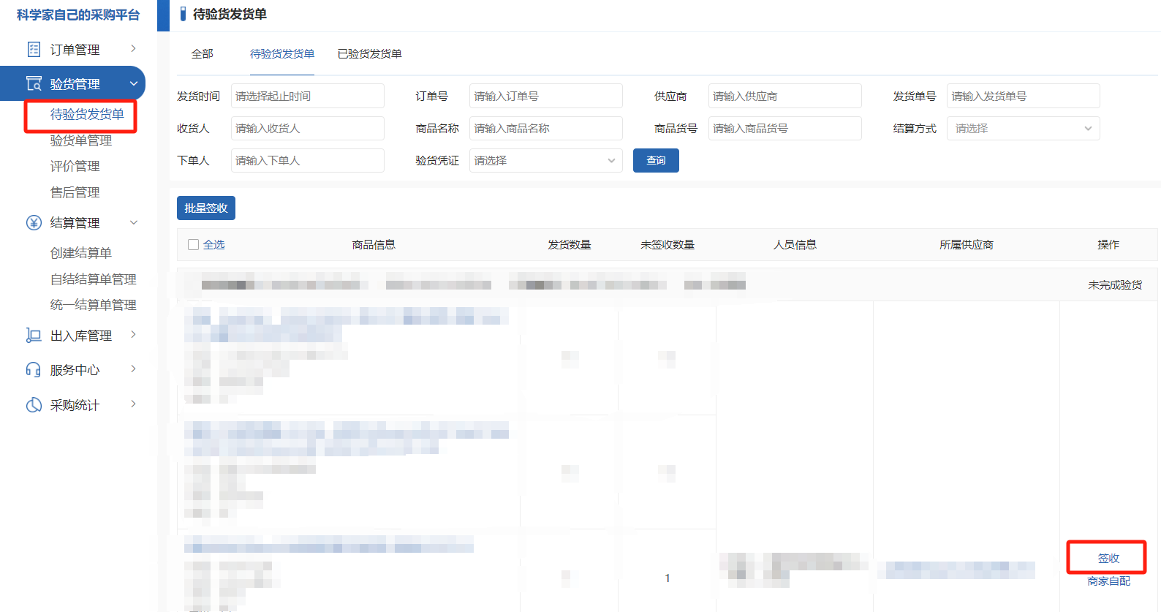
喀斯玛商城单据签收【手机端，电脑端均可操作签收】
会员账号登陆后——验货管理——签收——上传实物照片+商家盖章发货单（发货单收货人签字）

Slide 11
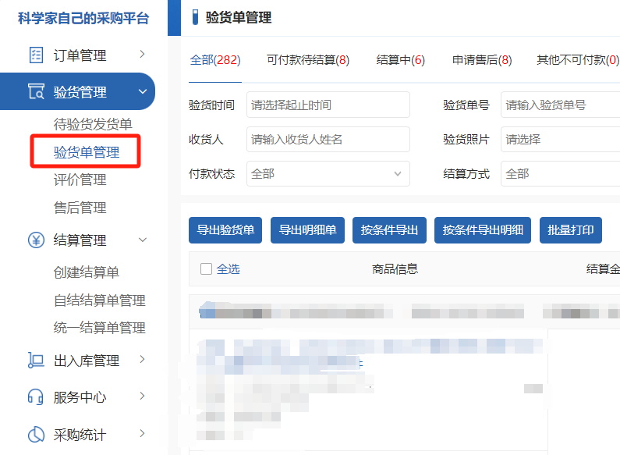
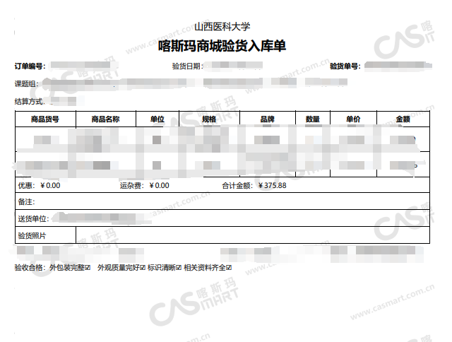
喀斯玛商城验货单据打印
会员账号登陆后——验货管理——批量打印

Slide 12
打印出“喀斯玛商城验货入库单”即可录入财务系统进行报账

Slide 13
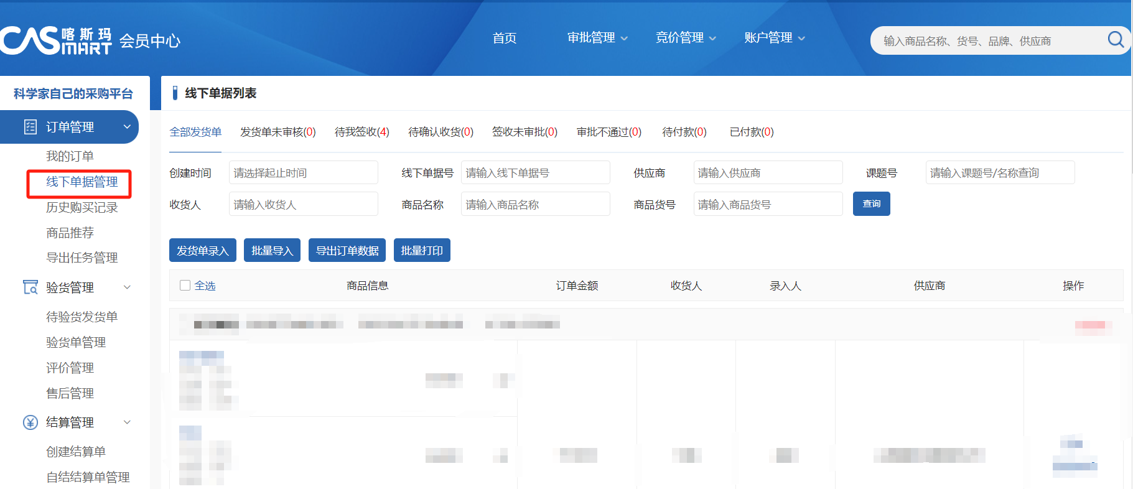
线下单据录入
会员账号登陆后——订单管理——线下单据管理——发货单录入/批量导入

Slide 14
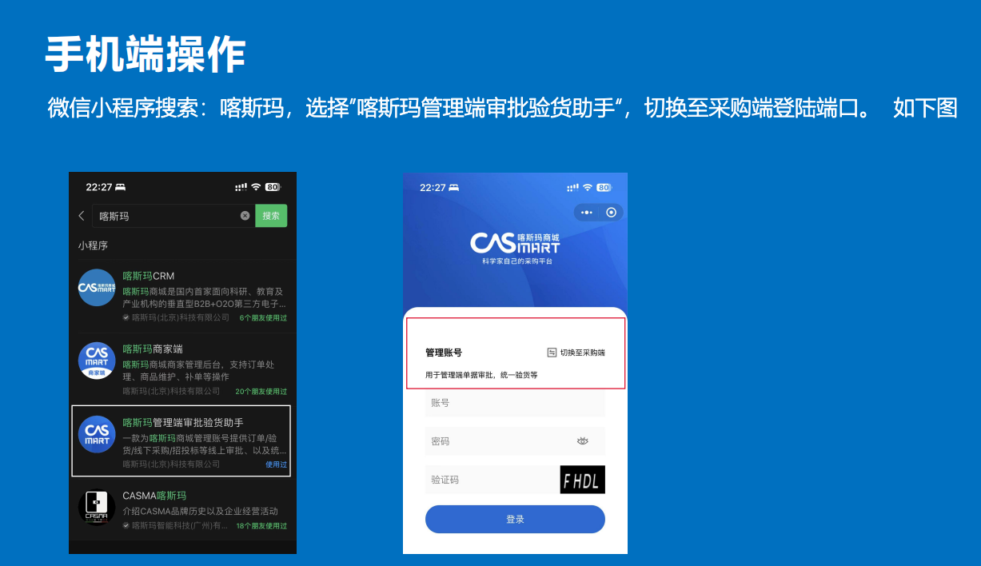

Slide 15
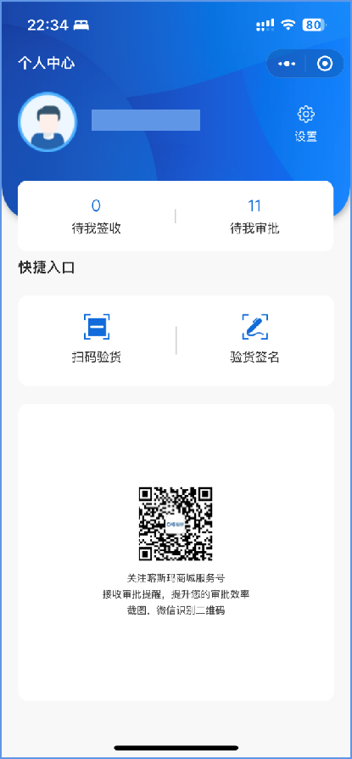
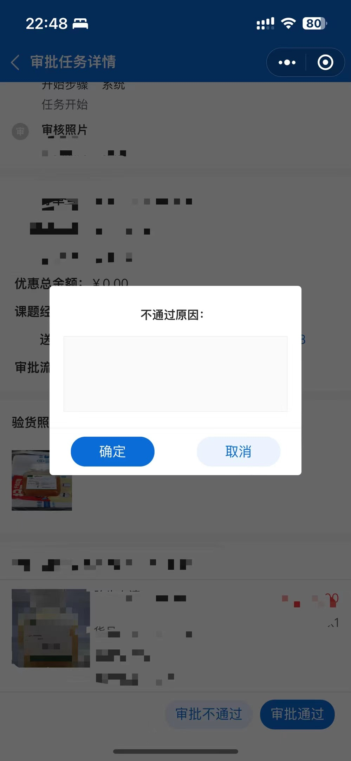
手机端操作: 实验室负责人审批订单
审批账户选择”管理端“登录账号后可在小程序操作：
1、审批订单；
2、备注审批拒绝原因；
3、在设置中修改密码。

Slide 16
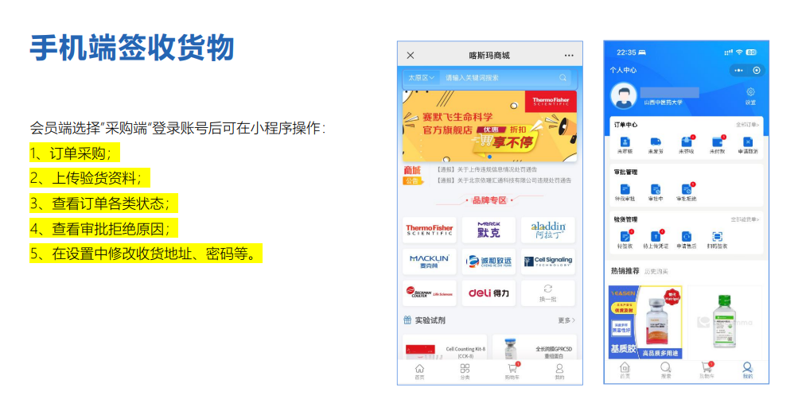

Slide 17
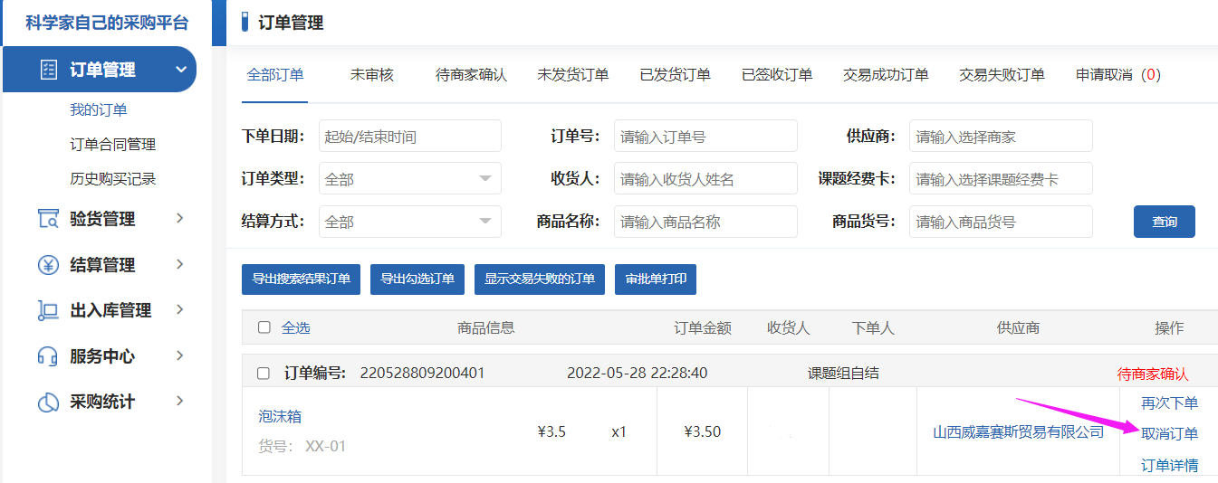
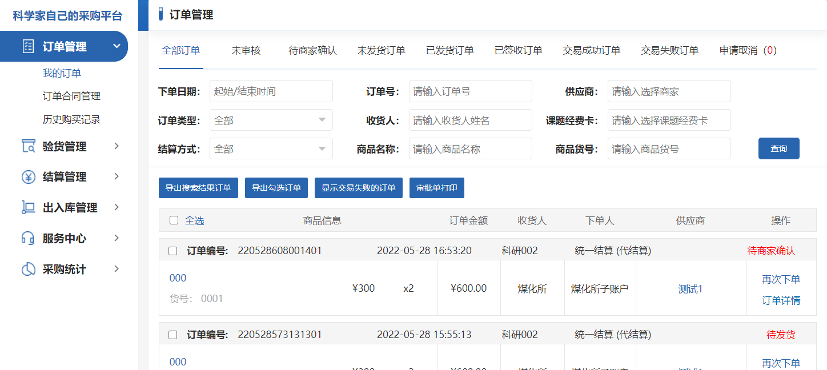
其他操作介绍
一、取消订单【状态分为：商家未确认/商家已确认】
1.商家未确认
可直接取消订单：会员中心-订单管理-我的订单-取消订单
二、导出订单、查看订单状态
会员中心-订单管理-我的订单-点击订单查看或者选中订单导出。
2.商家已确认
商家已经确认的订单，采购者需要跟商家沟通，由商家通知商城取消订单。

Slide 18
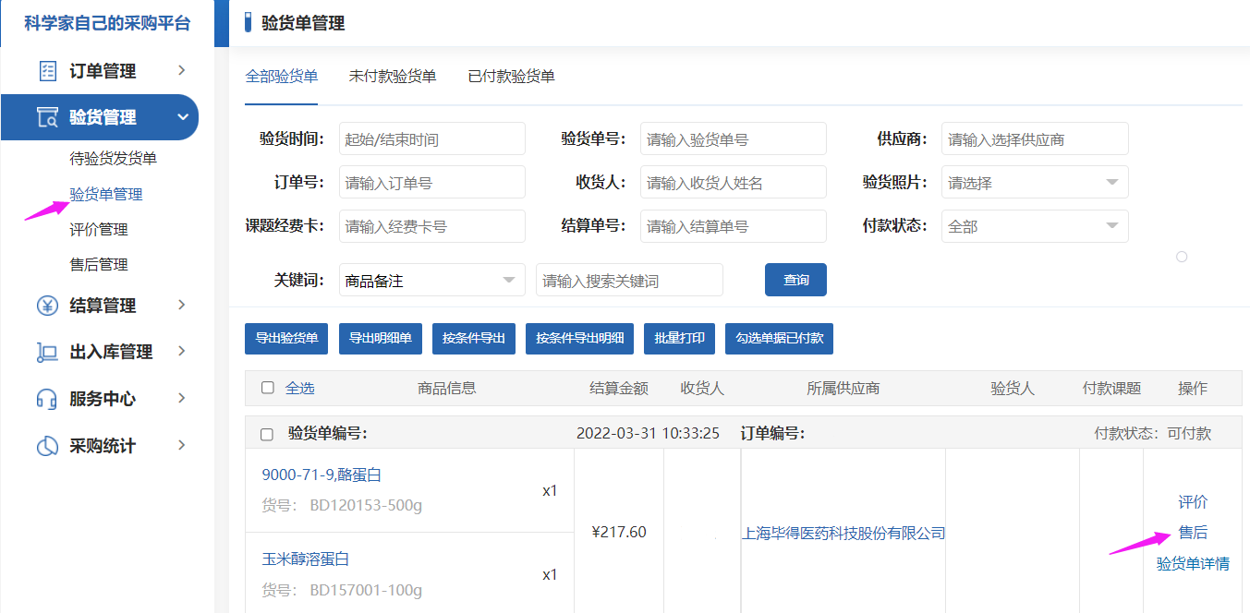
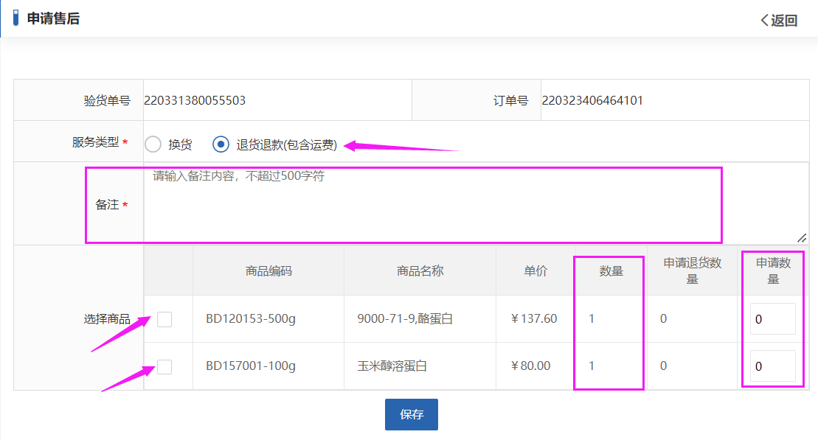
其他操作介绍
三、退货操作
会员在线上申请退货流程，货物需在线下进行退回。
退货操作：会员中心-验货单管理-售后-选择退货退款-备注【退货】-勾选退货商品-填写显示的订货数量-保存-等待商家处理即可。
如需查看是否售后：验货单管理-售后管理即可进行查看。

Slide 19
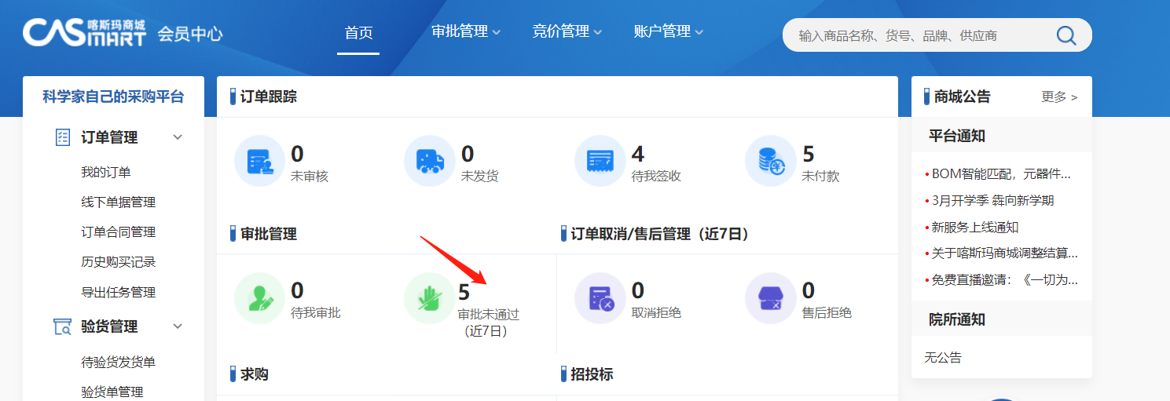
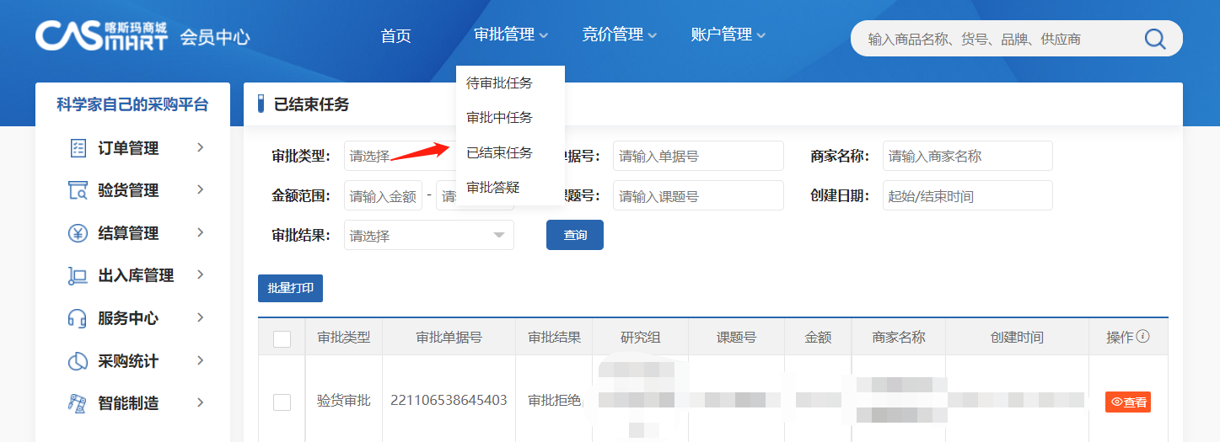
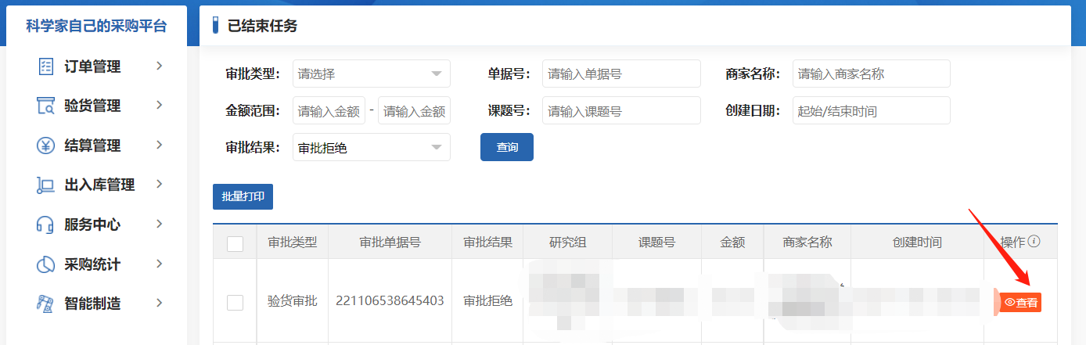
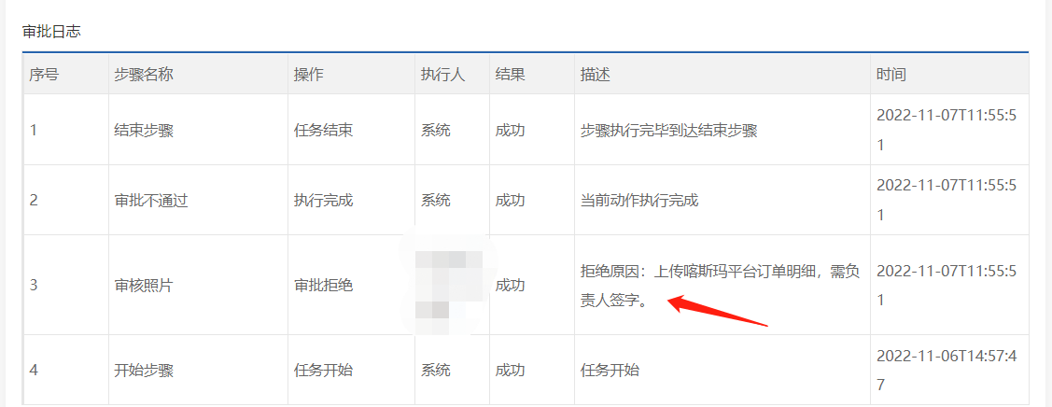
其他操作介绍
科学家自己的采购平台
四、审批拒绝原因查看： 首页-审批未通过-点击后进去审批单据-查看-审批日志/审批管理-已结束任务查看
五、订单状态说明
1.“待审核”：表示订单未送审，可直接取消订单/商家对订单进行改价；2.“等待xxx”：表示订单在某个节点处的审批；3.”待商家未确认”：表示商家还未确认单据，可直接取消订单；4.“待发货”：表示商家已经确认订单，准备发货；5.“已发货”：表示商家已发出货物；6.“已签收”：表示货物已被课题组签收；7.“未结算”：表示该订单还未开票报账。 【注：除1、3订单状态可直接取消订单外；其他均无法实现自行取消订单操作】

Slide 20
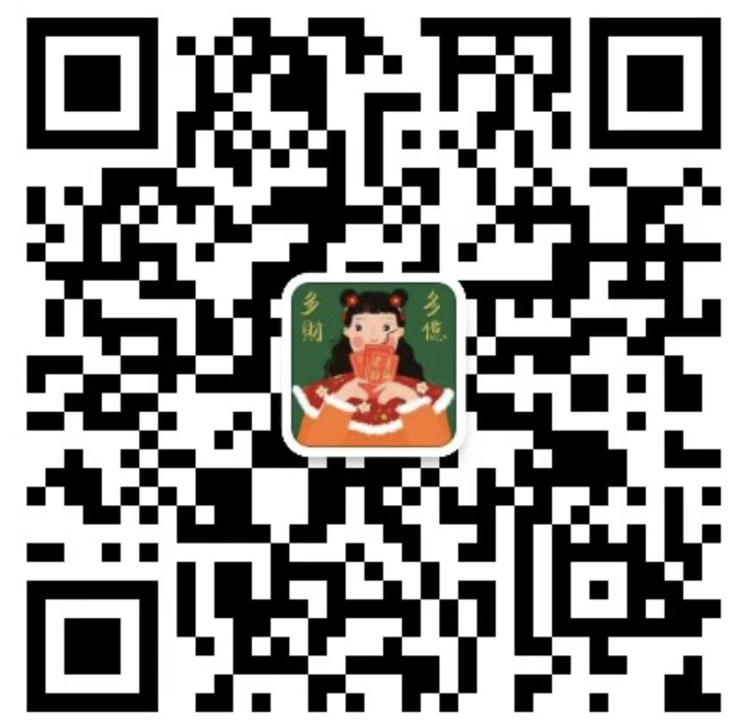
搭建阳光平台 服务科技创新
www.casmart.com.cn
喀斯玛商城服务人员
田鑫
TEL：15110312081
微信二维码及手机号均可添加微信

